Slide 1
大數據資料分析(2) 資料前置處理、分析資料
樹德科技大學資管系
蕭銘雄/董信煌

Slide 2
本週課程
台北捷運流量資料
資料前處理
流量序列的相異度
流量序列分群

Slide 3
在捷運站行銷
台北捷運系統有108站，假設你是一位行銷主管，打算在捷運站行銷新產品，因為資源有限只能設計出幾款不同的行銷方案，該如何選擇車站跟方案間的搭配?
假設新產品的銷售與捷運站流量有關，是否可以把108站依據它們的流量樣式分群，再根據每一群的特徵來規劃行銷方案?

Slide 4
北捷流量資料
以台北捷運2016年的流量為探討標的
流量以每日每站各小時(0-2,5-24)為單位來計算
流量分入流量、出流量
一月分入流量

Slide 5
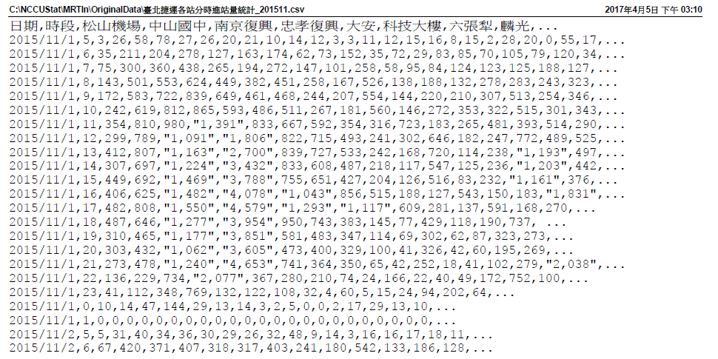
使用文字編輯器打開

Slide 6
資料前處理
原始 csv 資料有什麼問題?
使用文字編輯器看出
0-2時的資料擺在5-24時的資料後面
流量數字有 “,” 及多餘空格
資料順序的安排
原始資料排法
日期、時段、松山機場、中山國中、…
1/1 、5、 13、 58、
1/2 、6、 37、 144、
…
假設分析的目的是108站在每月的流量樣式，洽當的資料安排為
站別、day01-05、day01-6、…、day31-23
松山機場、13、37、…、68
中山國中、58、144、…、146

Slide 7
資料轉換(1)
原始資料中的流量含 “,” 對某些程式的數值剖析可能造成影響
使用 Excel 的儲存格格式去掉千位數符號
原始資料中的流量含多餘空格“ ” 對某些程式的數值剖析可能造成影響
利用 Java (或 C#)以逗點分割字串後再使用String.trim()處理
特定資料次序的安排
使用 Java (或 C#)多層迴圈及矩陣結構處理
輸出矩陣的樣式
output[1:108, 1:532]
為什麼是 532? 假設每個月有整數個週且第一天是週一，2016.01是從1/4(一)~1/31(日)共四週，再去除0-2am兩筆資料每週共記錄 19*7=133 筆流量，133*4 = 532。

Slide 8
資料轉換(2)
使用 Java (或 C#)完成上述的資料轉換
2016一月轉換後的資料
使用R繪圖(1:松山、13:動物園、42:北車、61:淡水)
matplot(t(ma[c(1,13,42,61),]),t="l", col=1:4, ylab="流量")
legend("topleft", legend=c("松山", "動物", "北車", "淡水"), lty=c(2,2),col=1:4)

Slide 9
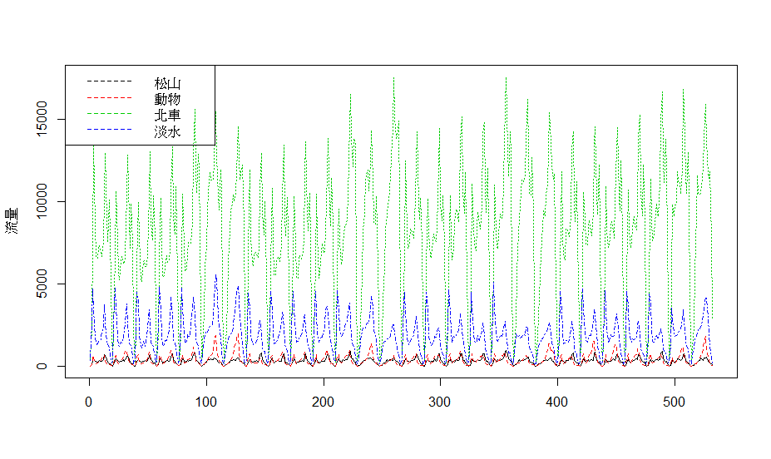

Slide 10
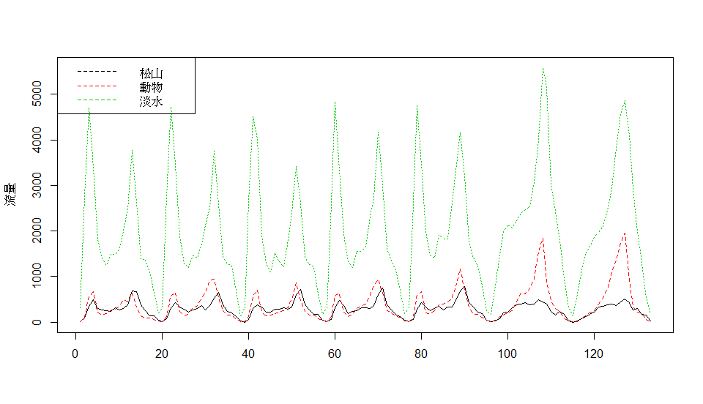
縮小範圍:一週流量，三站

Slide 11
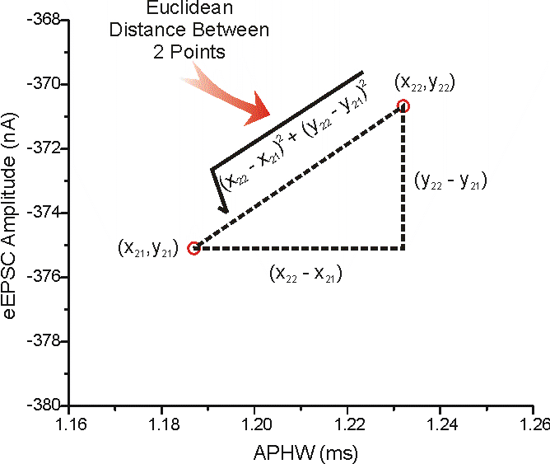
資料相似度
分群過程的依據
相似度與相異度是一體兩面，底下將使用相異度
常見的相異度衡量: 歐基里德距離

Slide 12
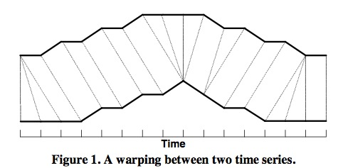
時間序列相異度
歐基里德距離 (Euclidean distance)
同一時間點計算差距
動態時間扭曲 (dynamic time warping, DTW)
時間軸可以扭曲

Slide 13
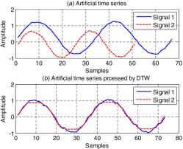
動態時間扭曲
一般使用的情況
兩個時間序列不等長
考慮的問題具有時間可移性特徵(如整體樣式)
使用動態規劃演算法處理
在R中可以使用dtw套件: install.packages("dtw")

Slide 14
案例資料使用DTW?
在我們的資料中任二北捷車站都有等長的流量序列
我們考慮的樣式跟時間點有關，譬如說7am-9am的流量樣式(這是研究目的)
結論: 不宜使用DTW於流量序列，將使用 Euclidean distance 計算兩個流量序列的差異(距離)
使用R
假設 ma 儲存 108 站133個時間點(一週)的流量
md=dist(ma) 回傳兩兩站之間的距離

Slide 15
階層式分群
輸入: 兩兩資料的距離
一筆資料就是一個捷運站一週的分時流量 (133維)
輸出: 樹狀圖
分群: 選擇合適數量將樹狀圖分裂成群集

Slide 16
準備R資料輸入
ma = as.matrix(read.table("timeser01.csv", sep=","))
# 只讀第一週資料 2016/1/4, 0500 -2016/1/10, 2300
ma = ma[,1:133]
md = dist(ma)
# R 的階層式分群函數 hclust
hc = hclust(md)
# 使用 ? hclust 看看有那些參數可使用
# 繪樹狀圖
plot(hc, hang = -1)

Slide 17
群集距離
? hclust 顯示有 method = “complete”, “single”, …等參數選項
這些是 hclust 在聚合過程中，計算兩個集合之距離所使用的方法
single:
complete:
average:
centroid:

Slide 18
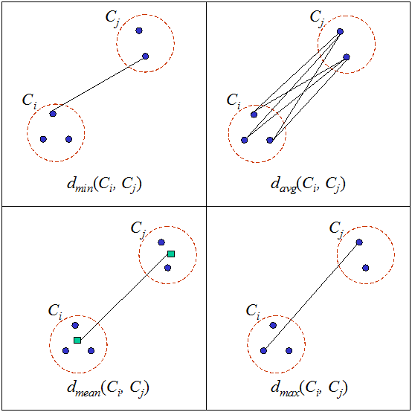
method = “…” 圖示

Slide 19
R輸出樹狀圖
plot(hc, hang = -1) 圖型不容易分辨捷運站號
hc$order 列出各站號
若要更仔細樹狀圖，可把結果輸出到 pdf
pdf("dendro.pdf", width=40, height=15)
hc = hclust(md)
plot(hc, hang=-1)
dev.off()

Slide 20
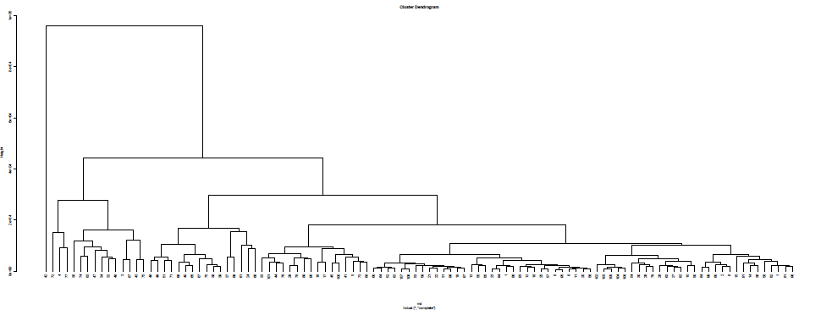

Slide 21
分裂樹狀圖
# 使用 cutree 分裂 dendrogram
# ? cutree 看有那些參數可用
clus = cutree(hc,k=4)
#列出各站所屬群集
clus
table(clus)
(1:108)[clus==1]
(1:108)[clus==2]
(1:108)[clus==3]
(1:108)[clus==4]

Slide 22
台北車站很特殊
台北車站自成一群: 他的入流量與其他車站有很大差距
clus[c(1,13,42,61)] 顯示 1,1,4,3；即松山機場與動物園同一群，是否合理?

Slide 23
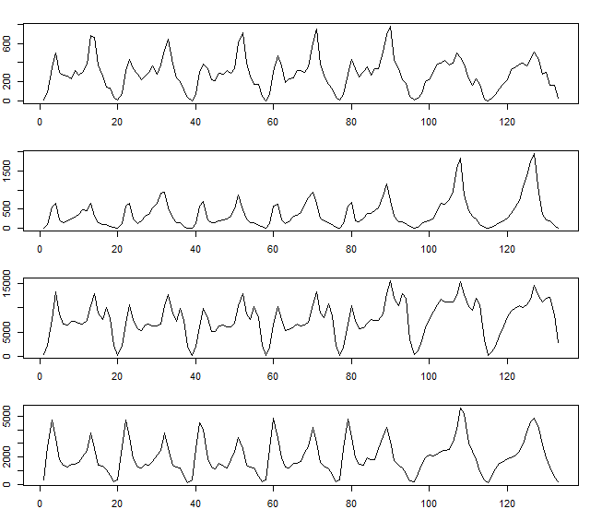
第一週流量(松山機場、動物園、台北車站、淡水)

Slide 24
正規劃流量
每一車站的絕對流量有相當差異，若是研究目的在於了解每一車站一週中的流量高峰期，應該先把各站流量正規劃
方法: 每站的絕對流量除以該站當週最大流量值
for (s in 1:108)
for (t in 1:133)
ma[s][t] = ma[s][t] / MAX j (ma[s][j])
使用 R
for (s in 1:108) ma[s,] = ma[s,]/max(ma[s,])

Slide 25
使用正規劃的週流量做分群
ma = as.matrix(read.table("timeser01.csv",sep=","))[,1:133]
for (s in 1:108) ma[s,] = ma[s,] / max(ma[s,])
md = dist(ma)
hc = hclust(md)
clus = cutree(hc, 4)
clus[c(1,13,42,61)] # 1, 3, 1, 2，松機與北車同群
table(clus)

Slide 26
分群分析單位，流量序列範疇
分群分析單位: 各車站
流量序列範疇: 週流量或月流量
在家練習
試著把 timeser01.csv 萃取出四週流量，安排資料如下
松山 0104-05 0104-06 … 0110-23 (第一週133 小時)
松山 0111-05 0111-06 … 0117-23
松山 0118-05 0118-06 … 0124-23
松山 0125-05 0125-06 … 0131-23
中山 0104-05 0104-06 … 0110-23 (第一週133 小時)
中山 0111-05 0111-06 … 0117-23
中山 0118-05 0118-06 … 0124-23
中山 0125-05 0125-06 … 0131-23
…
共 108*4 = 432 筆週流量序列，使用 hclust、cutree 分四群，結果如何?

Slide 27
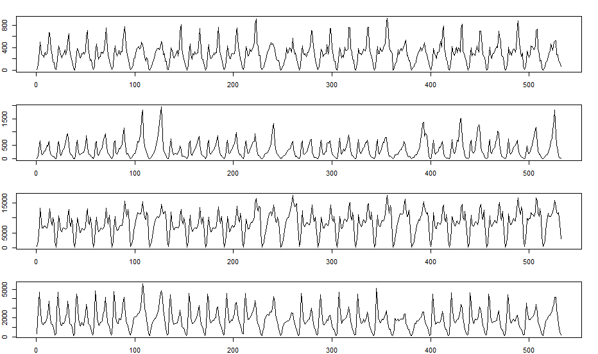
2016.01流量(松山機場、動物園、台北車站、淡水)

